Slide 1
Chủ đề 8: Đa dạng thế giới sống
BÀI 15: KHÓA LƯỠNG PHÂN

Slide 2
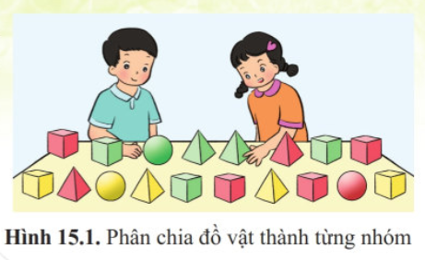
? Hãy giúp 2 bạn phân chia đồ vật thành từng nhóm theo màu sắc và hình dạng.

Slide 3
Sử dụng khóa lưỡng phân trong phân loại sinh vật.
Khóa lưỡng phân
Thực hành xây dựng khóa lưỡng phân

Slide 4
Chủ đề 8: Đa dạng thế giới sống Bài 15: Khóa lưỡng phân
I. Sử dụng khóa lưỡng phân trong phân loại sinh vật

Slide 5
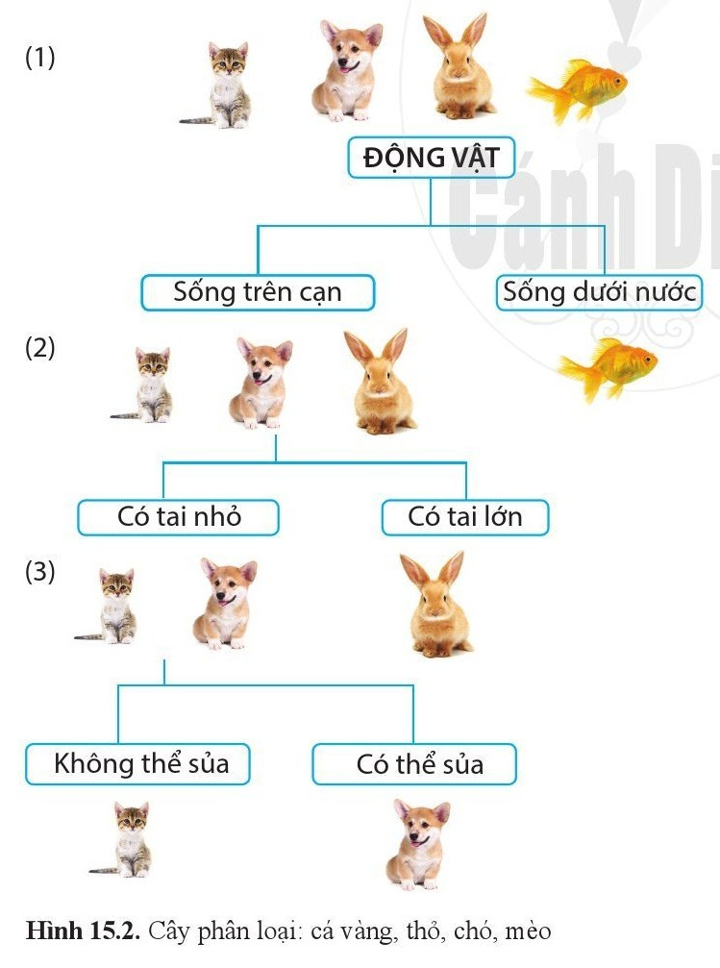
Đặc điểm giúp phân loại các động vật
theo các bước 1,2,3 của hình bên là gì?
Từ 4 động vật trên được chia thành
mấy nhóm lớn, mấy nhóm nhỏ?

Slide 6

Khóa lưỡng phân là gì?
Khóa lưỡng phân dùng để phân chia các sinh vật thành từng nhóm, dựa trên sự giống hoặc khác nhau ở mỗi đặc điểm của sinh vật.

Slide 7
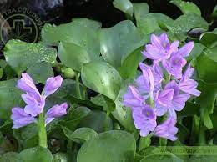
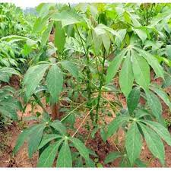
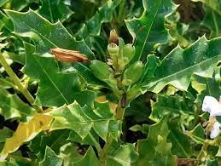

Hãy hoàn thiện khóa lưỡng phân( B 15.2) xác định tên mỗi loại cây dựa vào đặc điểm lá?
Các bước | Đặc điểm | Tên cây
1a 1b | Lá không xẻ thành nhiều thùy | Đi tới bước 2
 | Lá xẻ thành nhiều thùy hoặc lá xẻ thành lá con | Đi tới bước 3
2a 2b | Lá có mép lá nhẵn
 | Lá có mép lá răng cưa
3a 3b | Lá xẻ thành nhiều thùy, các thùy xẻ sâu
 | Lá xẻ thành nhiều thùy, là những lá con xếp dọc hai bên cuống lá
Bèo nhật bản
Cây sắn
Cây ô rô
Cây hoa hồng

Slide 8
CẢM ƠN CÁC EM ĐÃ LẮNG NGHE!

